Slide 1
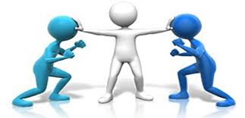
ÇATIŞMA ÇÖZME BECERİLERİ

Slide 2
ÇATIŞMA NEDİR?
Çatışma, kişi ya da kişilerin belli konuya karar verme sürecinde uyumsuzluk yaşaması sonucunda ortaya çıkan anlaşmazlık durumudur.

Slide 3
ÇATIŞMANIN NEDENLERİ
1. PSİKOLOJİK GEREKSİNİMLERİN KARŞILANMAMASI
Temel ihtiyaçlar
- Yaşamı sürdürme
- Ait olma
- Güç
– Özgürlük
- Eğlence

Slide 4
ÇATIŞMANIN NEDENLERİ
2. KAYNAKLARIN SINIRLI OLMASI
Zaman
para
mal kaybı

Slide 5
ÇATIŞMANIN NEDENLERİ
3. DEĞERLERİN FARKLI OLMASI
İnanç
İlke
değerleri koruma eğilimi
Doğru- yanlış İyi- kötü

Slide 6
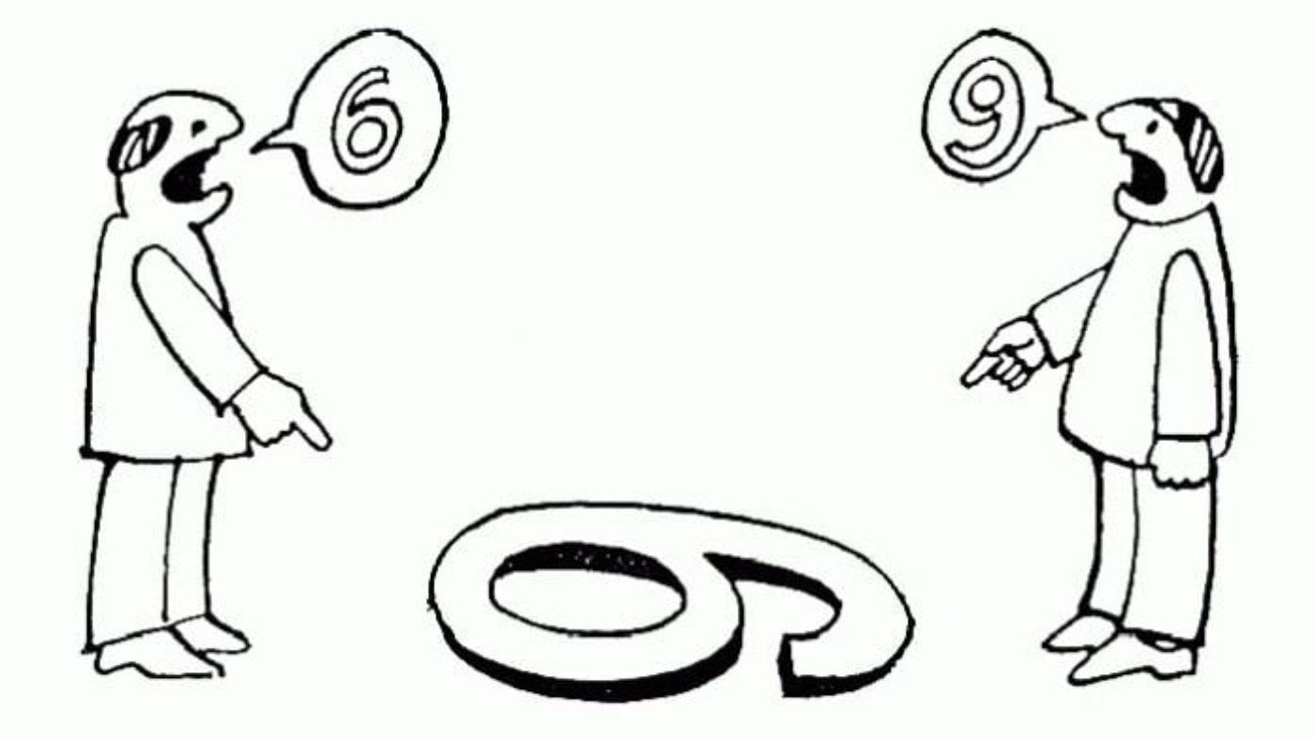
ÇATIŞMA ÇÖZME SÜRECİ
•Uzlaşma süreci
•Başarılı şekilde çözmek için bir araya gelme
•Tarafların ihtiyaçlarının temel alındığı anlaşma süreci

Slide 7
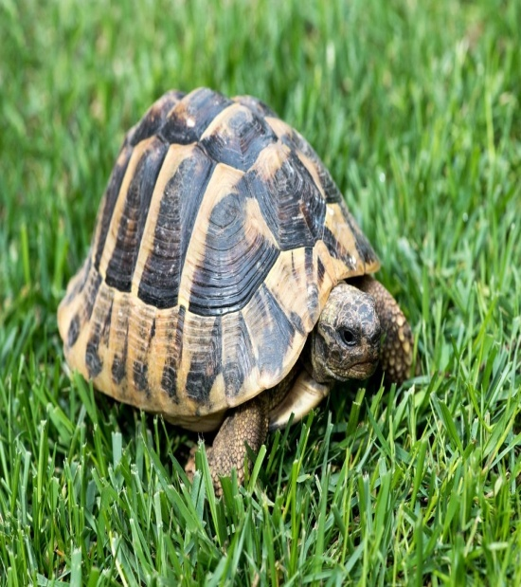
ÇATIŞMA ÇÖZME STRATEJİLERİ
Kaplumbağalar (geri çekilme)
tehlike anlarında çatışmadan
kaçınmak için kabuklarına çekilirler.
Çatışma yaratan sorunlardan, olaylardan
ve kişilerden uzak dururlar.
İlişki ve isteklerden vazgeçerler.
Bu strateji de kişi kendini önemsemediği gibi karşısındakiyle olan ilişkiyi de önemsemez.
Bu stratejiyi kullanan bir kişi ne kendi isteklerinde ne de diğer kişinin isteklerinde ısrarcı olmaz. Çatışmanın üzerine gitmez, çatışmayı geçiştirir, görmezden gelir, erteler ya da geri çekilir.

Slide 8
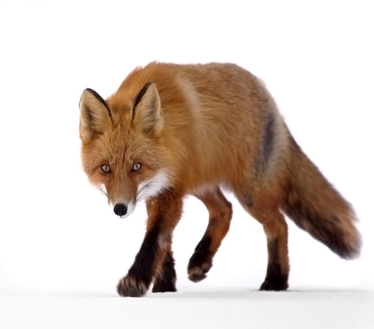
ÇATIŞMA ÇÖZME STRATEJİLERİ
Tilki (uzlaşma)
Bu stratejiyi benimseyen kişiler için amaç da ilişki de eşit düzeyde önemlidir.
Her iki tarafın da kısmen kazanacağı bir orta yol bulunmaya çalışılır.
Orta derecede girişimcilik ve işbirliği içeren bu stratejiyi kullanan bir kişinin amacı, her iki tarafı da kısmen tatmin eden, iki taraflı, kabul edilebilir, uygun bazı çözümler bulmaktır.
Her iki tarafın da kazanacağı yani amaçların gerçekleştirebileceği yollar araştırılır.

Slide 9
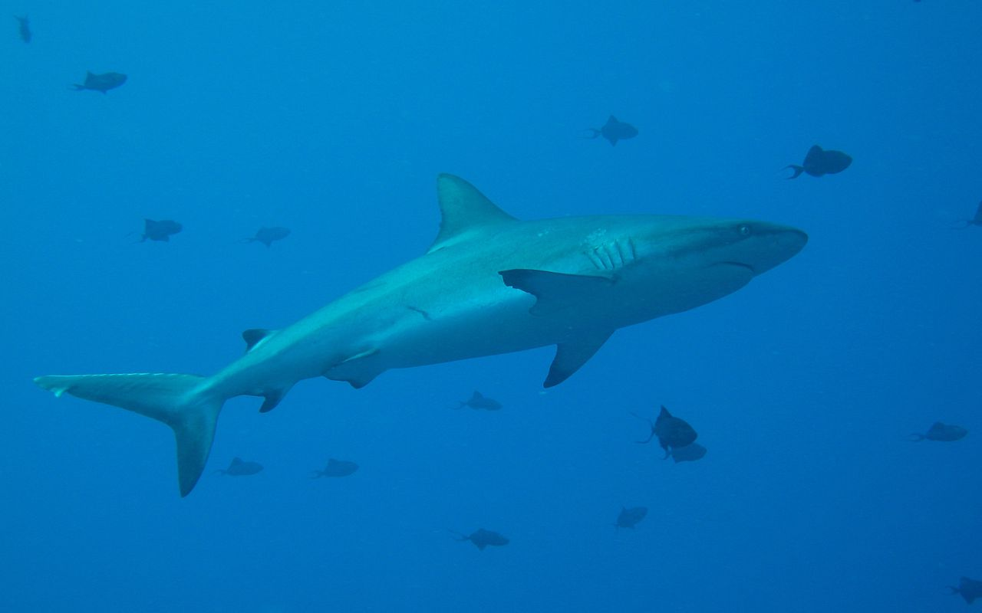
ÇATIŞMA ÇÖZME STRATEJİLERİ
Köpek balığı (güç kullanma)
Bu stratejide bireyler için ilişkinin bir önemi yoktur bireysel amaç ön plandadır. Bu nedenle kişi kendi çözüm önerilerini kabul etmesi için, çatıştığı kişiyi zorlar ve karşısındaki kişi üzerinde güç kullanmayı dener.
Nasıl ki köpek balığı avına zarar verir ve ondan bir şeyler koparırsa, bu kişiler de kişilerarası çatışmalarda amaçları doğrultusunda hareket edip karşı tarafa maddi-manevi olarak zarar verebilir.
Tek amaçları kendi isteklerine kavuşabilmektir.

Slide 10
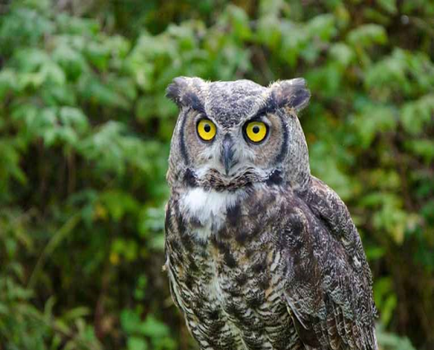
ÇATIŞMA ÇÖZME STRATEJİLERİ
Baykuş (yüzleme)
Baykuş yunan mitolojisinde bilgeliği temsil eder.
Bu stratejiyi kullanabilmek için çatışmada
her iki taraf da bilgece hareket etmek
durumundadır.
Baykuşlar hem amaçlarına hem de ilişkilerine çok önem verirler. Çatışmaları, çözülmesi gereken sorunlar olarak görürler ve hem kendilerinin hem de diğer kişinin amaçlarına ulaşabileceği bir çözüm ararlar.
Görmezden gelme, baskı kurma, güç gösterme gibi durumlar söz konusu değildir.
İşbirliğine yönelik çatışma çözme yönteminin ve bu yöntemin gerektirdiği becerilerin öğretilmesi gerekmektedir.

Slide 11
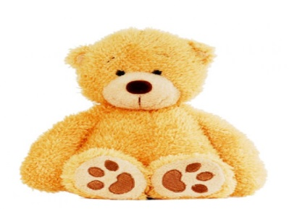
ÇATIŞMA ÇÖZME STRATEJİLERİ
ayıcık taktiği (Uyma)
Bu taktiği kullananlar için ilişkiler çok önemli,
amaç pek önemli değildir. İlişkilerin
bozulmaması için çatışmayı yatıştırmaya çalışırlar.
Sorun sizin için çok önemli değil, ama diğer
kişi için çok önemliyse,
Üzüleceğinizi ya da çok yıpranacağınızı hissettiğinizde,
Kazanamayacağınızı bildiğiniz bir konuda sürekli bir rekabet halinde olmak sizin için zararlı olacaksa,
Mevcut uyumu korumak çok önemliyse ve ‘şimdi zamanı değil.’ diyorsanız ayıcık taktiğini kullanmak uygun olabilir.

Slide 12
ÇATIŞMA ÇÖZME YÖNTEMLERİ
Bütünleştirme
Bireyin ilgisi yoğun biimde hem kendisi hem diğerinin üzerinedir.

Slide 13
ÇATIŞMA ÇÖZME YÖNTEMLERİ
Uyma
Kişi karşı tarafı biraz daha fazla dikkate aldığı için ödün verebilir.

Slide 14
ÇATIŞMA ÇÖZME YÖNTEMLERİ
Uzlaşma
Kişi hem kendisine hem de karşısındakine orta düzeyde ilgi duymaktadır.iki tarafın karşılıklı fedakarlığı söz konusudur.

Slide 15
ÇATIŞMA ÇÖZME YÖNTEMLERİ
Kaçınma
Bireyin hem kendisi hem de karşısındaki için düşük bir ilgi ifade eder.böylece kişi hem çatışma konusundan, hem diğer kişiden uzaklaşır.

Slide 16
ÇATIŞMA ÇÖZME YÖNTEMLERİ
Hükmetme
Çatışmanın kazan/kaybet istediğini elde etmeye çalışır. yaklaşımı ile ele alınmasıdır ve ilgi bireyin kendisine yönelmiştir.birey gerekirse diğeri üzerinde baskı kurarak

Slide 17
ÇATIŞMA ÇÖZME BASAMAKLARI
Birinci aşama: Çatışmayı Tanıma
Taraflar sorun nedir? sorusunun cevabını bulmakla işe başlamalıdır.
Bu durumda kendinizi nasıl hissediyorsunuz? açık bir şekilde ifade edilmelidir.
Burada kendimizi ifade ederken doğru ve etkili iletişim biçimini seçmeliyiz. İletişim engellerine takılmamalıyız.

Slide 18
ÇATIŞMA ÇÖZME BASAMAKLARI
İkinci aşama: Birçok çözüm yolu ortaya koyma
Belli bir zaman dilimi içinde (10-15 dakika gibi) aklınıza gelen bütün çareleri, çözüm yollarını, seçenekleri iyi-kötü ayrımı yapmadan aklınıza geldiği şekilde, ortaya koyun.
Burada amaç süzgeçlerden geçirip en iyi çözüm yolunu bulmak değil sorunun çözümüne dair çok fazla seçenek sunmaktır.

Slide 19
ÇATIŞMA ÇÖZME BASAMAKLARI
Üçüncü aşama: Çözüm yollarını değerlendirme
Bir önceki basamakta sunulan çözüm yollarını değerlendirme aşamasıdır.
Bu aşamada taraflar sunulan çözüm önerilerine dair duygularını net, anlaşılır ve dürüst biçimde ifade etmelidirler.
Ayıcık stratejisinin aksine kişi karşı tarafı memnun etmek için kendi duygularından ve düşüncülerinden vazgeçmemelidirler.

Slide 20
ÇATIŞMA ÇÖZME BASAMAKLARI
Dördüncü aşama: En iyi çözümde anlaşma
Bu aşamaya kadar sunulan bütün çözüm önerileri gözden geçirilmiş olmalıdır.
İki taraf için en uygun, en makul çözüm yolunda karar kılınır. Bu karar alındıktan sonra taraflar bu çözüm yolunun ne ifade ettiğini kendi pencerelerinden karşı tarafa tekrar söyler.
Daha sonra bu çözüm yolunu uygulama adına ortak bir karar verilir.

Slide 21
ÇATIŞMA ÇÖZME BASAMAKLARI
Beşinci aşama: Çözümü uygulamaya koyma
Çözümün ayrıntıları konuşulur. Çözüm uygulanmaya başlandığında her iki taraf içinde ne gibi uyarlamalar ve ayarlamalar yapılması gerektiği konuşulur ve çözüm belli bir plan istiyorsa bu plan yapılır.
Burada önemli olan yapılan planın her iki taraf için de aynı şekilde anlaşılmasıdır. Bu aşamada önemli nokta çözümün uygulanmaya geçebilmesi için gerekli işlemlerin her iki taraf içinde anlaşılmış olmasıdır.

Slide 22
ÇATIŞMA ÇÖZME BECERİLERİNİN FAYDALARI
Bireyin;
Sorumluluk duygusunun gelişmesini sağlar
Kendine güvenini artırır.
Özgür düşüncelerini ifade edebilmesini sağlar.
Hakkını savunabilmesini sağlar.
Kendine ve çevresine duyarlı ve saygılı bir birey olmasını sağlar.
Çözüm odaklı bireyler olmasını sağlar.
İletişim becerilerinin güçlenmesini sağlar.
Güçlü yönlerini farketmesini sağlar.

Slide 23
UNUTMAYIN!!
Çatışmanın yaşanmadığı bir topluluk hayal etmek hemen hemen olanaksızdır. Şu halde sorun olumlu ve ya olumsuz olan çatışmanın kendisi değildir. Büyük, küçük, basit veya karmaşık olabilir;
SORUN ONUNLA NASIL BAŞA ÇIKTIĞIMIZDIR.

